Slide 1
Lecture 19: Convolutional Neural Network
기계학습개론 박상효
Notes:
Convolutional Neural Network(CNN)

Slide 2
학습목표
핵심용어
Convolutional layer
Pooling layer
CNN의 대표적인 두가지 레이어 를 이해하고 설명할 수 있다.
과제를 통해 CNN을 구현하고 학 습하여 결과를 도출할 수 있다.

Slide 3
I: Convolutional Layer
Notes:
1. Convolutional Layer

Slide 4
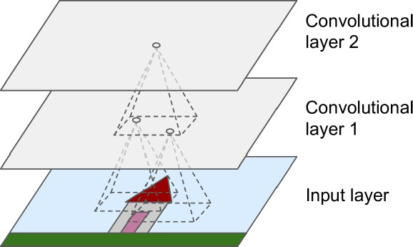
Concept
The most important building block of a CNN
CNN layers with rectangular local receptive fields (수용영역)
Not connected to every single pixel in input layer, but only to pixels in their receptive field.
Notes:
Convolutional Layer(합성곱 신경망)
여러 Layer 중, Convolutional layer이 가장 중요한 부분임.
Convolutional layer
기존 fully-connected 또는 dense layer의 경우, 각 층의 노드가 모두 fully-connected된 상태였음.
Convolutional layer의 경우, 각 노드가 이전 layer에서 receptive fields라고 불리는 특정 영역만을 바라보고 있음.
각 노드에 해당하는 receptive field 내의 데이터에 대해서만 연산을 수행
해당 구조의 개념적 역할
해당 구조가 네트워크로 하여금, 특정 한정된 영역에서 집중해서 feature을 발견하고, 해당 feature을 조합하도록 하는 역할을 함. -> feature extraction의 역할을 하고, 해당 feature들을 조합하고 분석함으로써 또다른 high-level feature로 변환해주는 역할을 함.
올라갈수록 고차원(좀더 인간이 이해하기 쉬운 레벨)의 feature을 찾아냄.

Slide 5
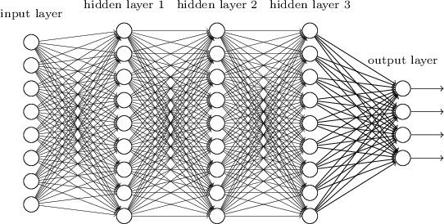
Dense Layer vs. Convolutional Layer
*source: http://neuralnetworksanddeeplearning.com/chap6.html
All nodes of input layer is connected to every single node in the next hidden layer.
So we call it as ‘dense layer’ or ‘fully connected layer’
Notes:
Dense layer vs. Convolutional Layer
모든 점들이 하나의 노드마다 연결됨.(Dense layer, fully-connected layer)

Slide 6
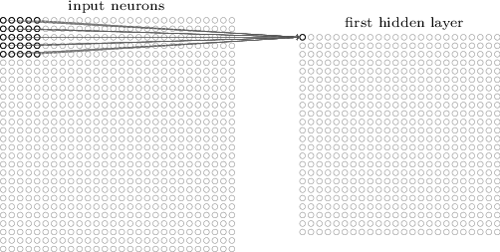
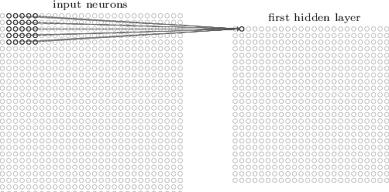
Dense Layer vs. Convolutional Layer
*source: http://neuralnetworksanddeeplearning.com/chap6.html
5*5 convolutional filter in the first hidden layer
The first node in hidden layer only takes 5*5 of input layer.
Then, the size of hidden layer can be decreased.
Notes:
Convolultional layer
: receptive field와 같이, 5x5(예시)를 receptive field로 하여 해당 field 내의 영역만 봄

Slide 7
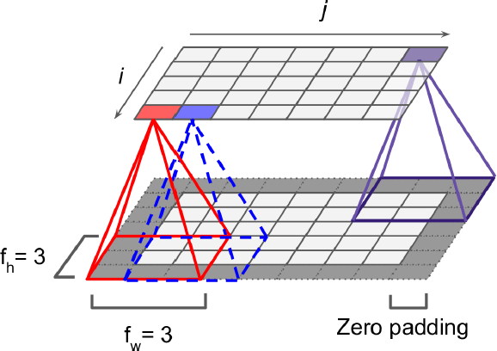
Padding
Connections between layers and zero padding (=add zeros around the inputs)
Notes:
Padding
이전 장에서 봤듯이, convolution의 특성 상 5x5에서는 4개의 픽셀이 소실됨.(tile size-1/2)*2
따라서, 해당 손실을 피하고 싶다면 Padding이 필요함

Slide 8
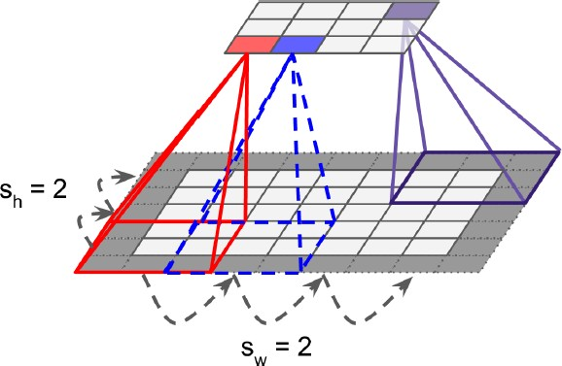
Padding
Reducing dimensionality using a stride of 2
Notes:
Stride : 몇 칸 기준으로 filter을 적용시킬 것인가?
Stride가 2 : 2칸마다 receptive field를 반영하는 것

Slide 9
Filters
A neuron’s weights can be represented as a small image,
i.e., the size of the receptive field.
We call the method that makes a new representation of inputs as ‘filters’ (or convolutional kernels).
The sets of weights of each neuron
Notes:
Filters
Receptive field를 통해 고차원의 feature로 변환시키는 과정을 filtering으로 볼 수도 있다.
-> receptive size가 5x5일 때, 5x5의 small image를 어떻게 변환할 것인가?에 대한 weigh를 학습시키는 과정.
Input에 대한 새로운 표현법을 만들어내는 기법이라는 측면에서, filter 또는 kernel이라고 부름.

Slide 10
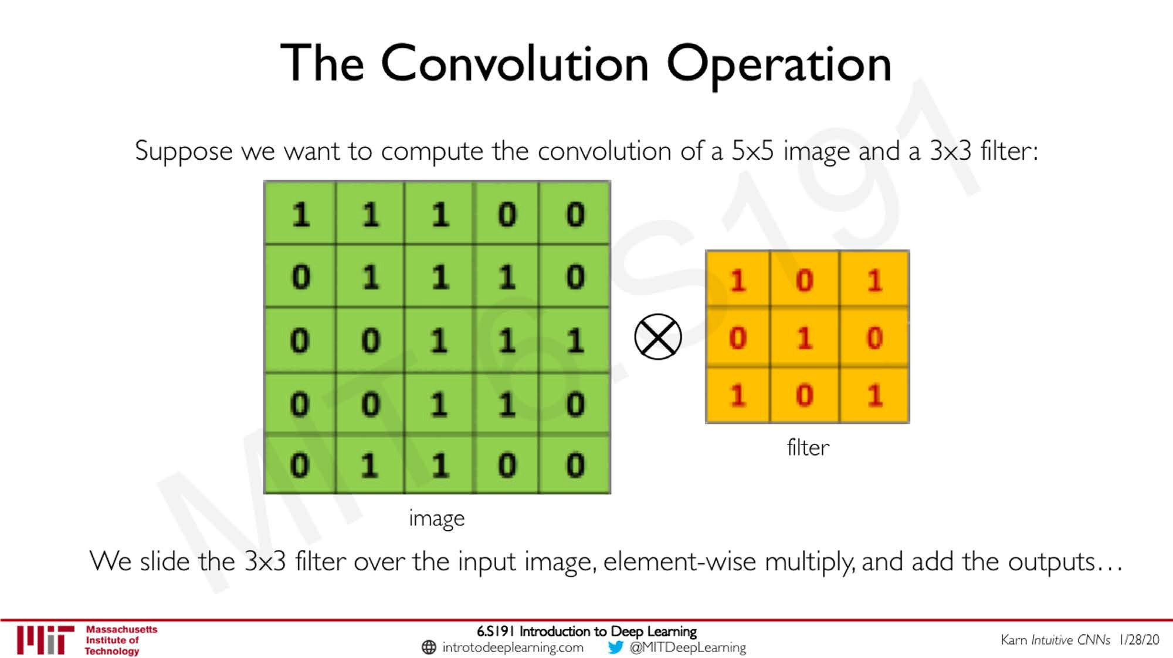
*source: http://introtodeeplearning.com/slides/6S191_MIT_DeepLearning_L3.pdf
기계학습개론 2020-2 10
Notes:
5x5 image, 3x3 filter(kernel)

Slide 11
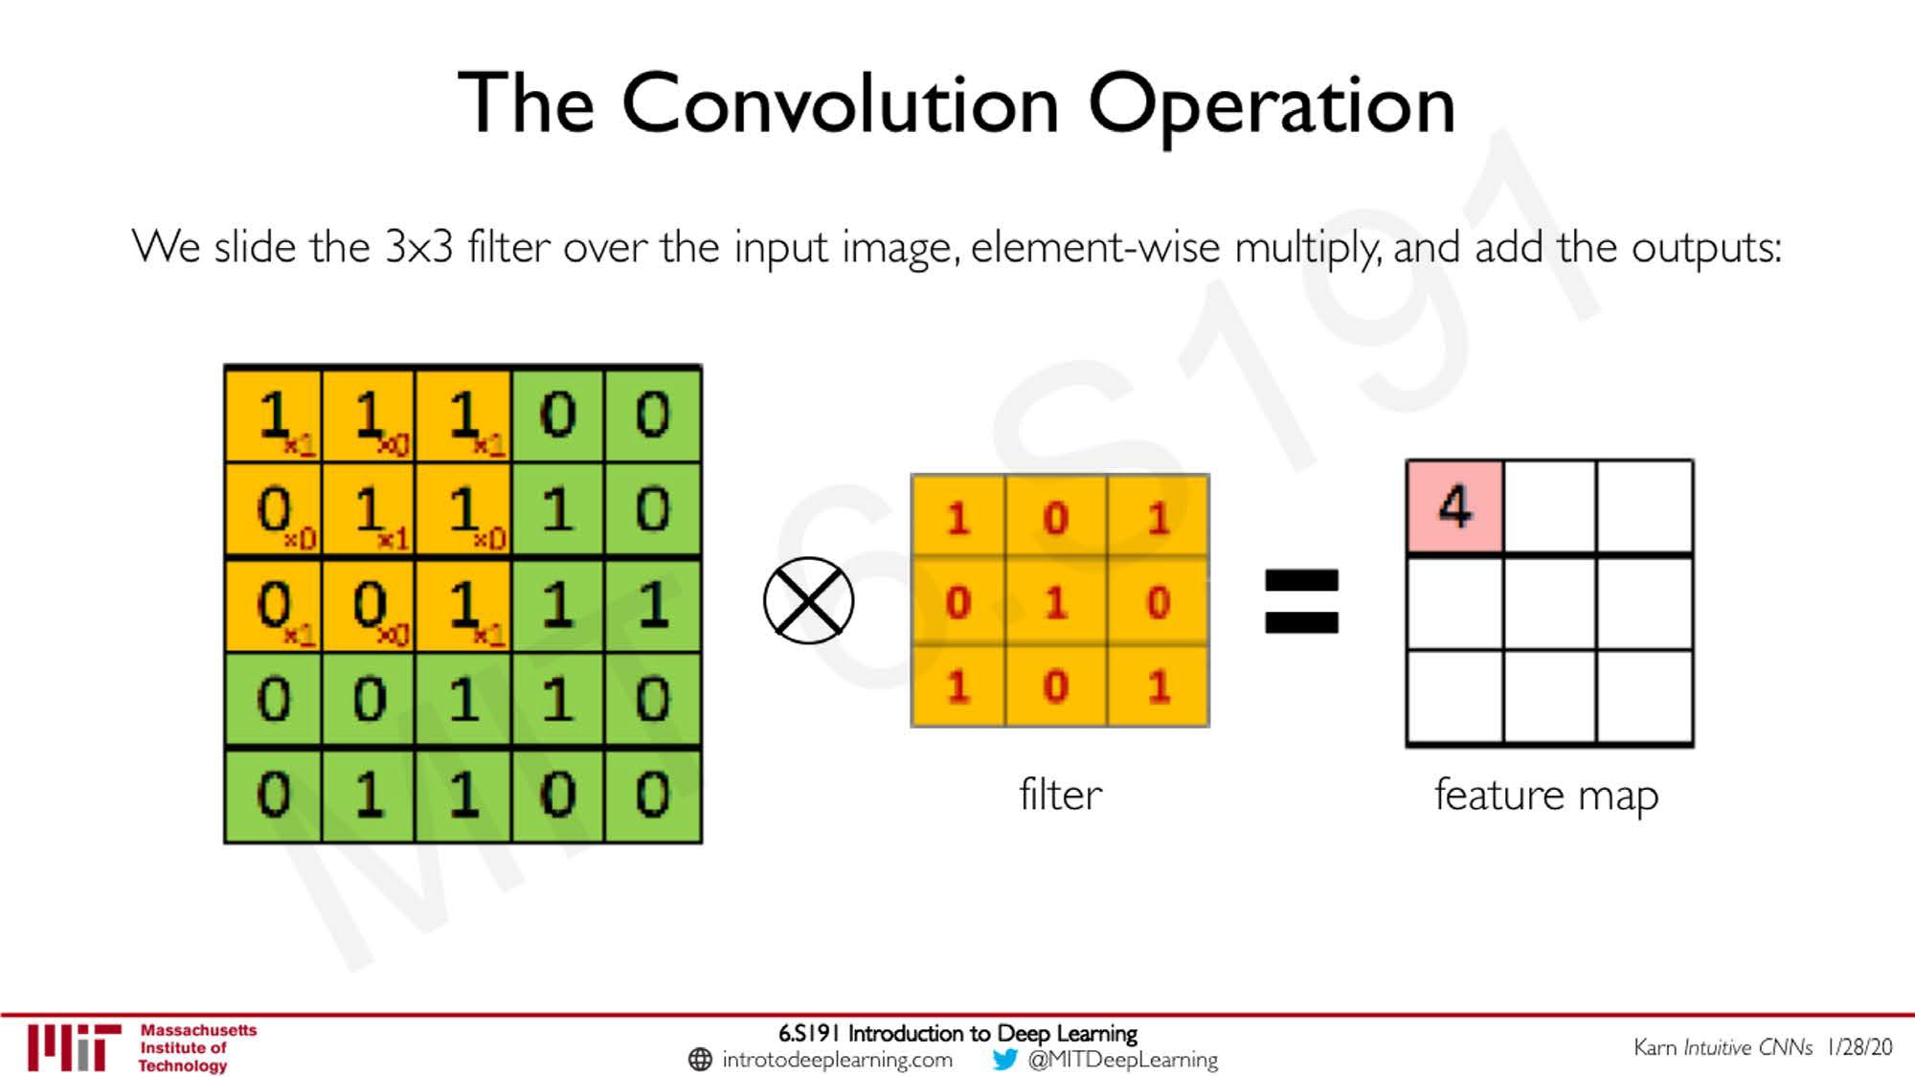
*source: http://introtodeeplearning.com/slides/6S191_MIT_DeepLearning_L3.pdf
기계학습개론 2020-2 11
Notes:
Convolution operation의 예시

Slide 12
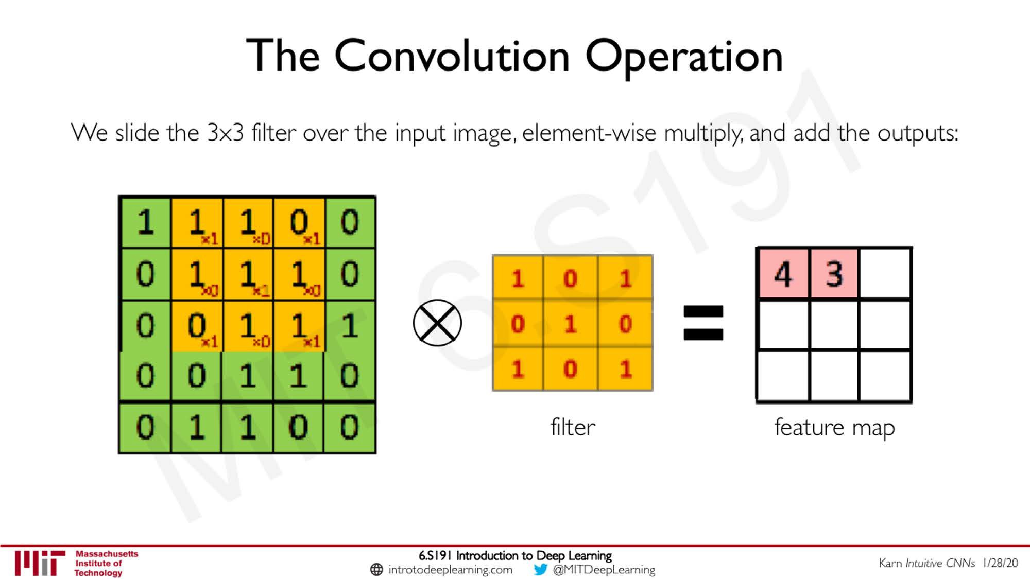
*source: http://introtodeeplearning.com/slides/6S191_MIT_DeepLearning_L3.pdf
기계학습개론 2020-2 12

Slide 13
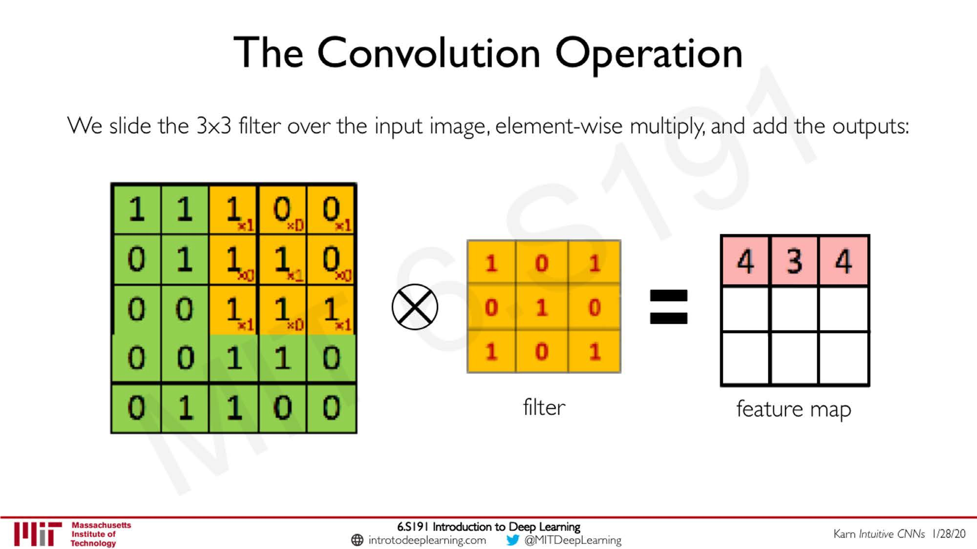
*source: http://introtodeeplearning.com/slides/6S191_MIT_DeepLearning_L3.pdf
기계학습개론 2020-2 13

Slide 14
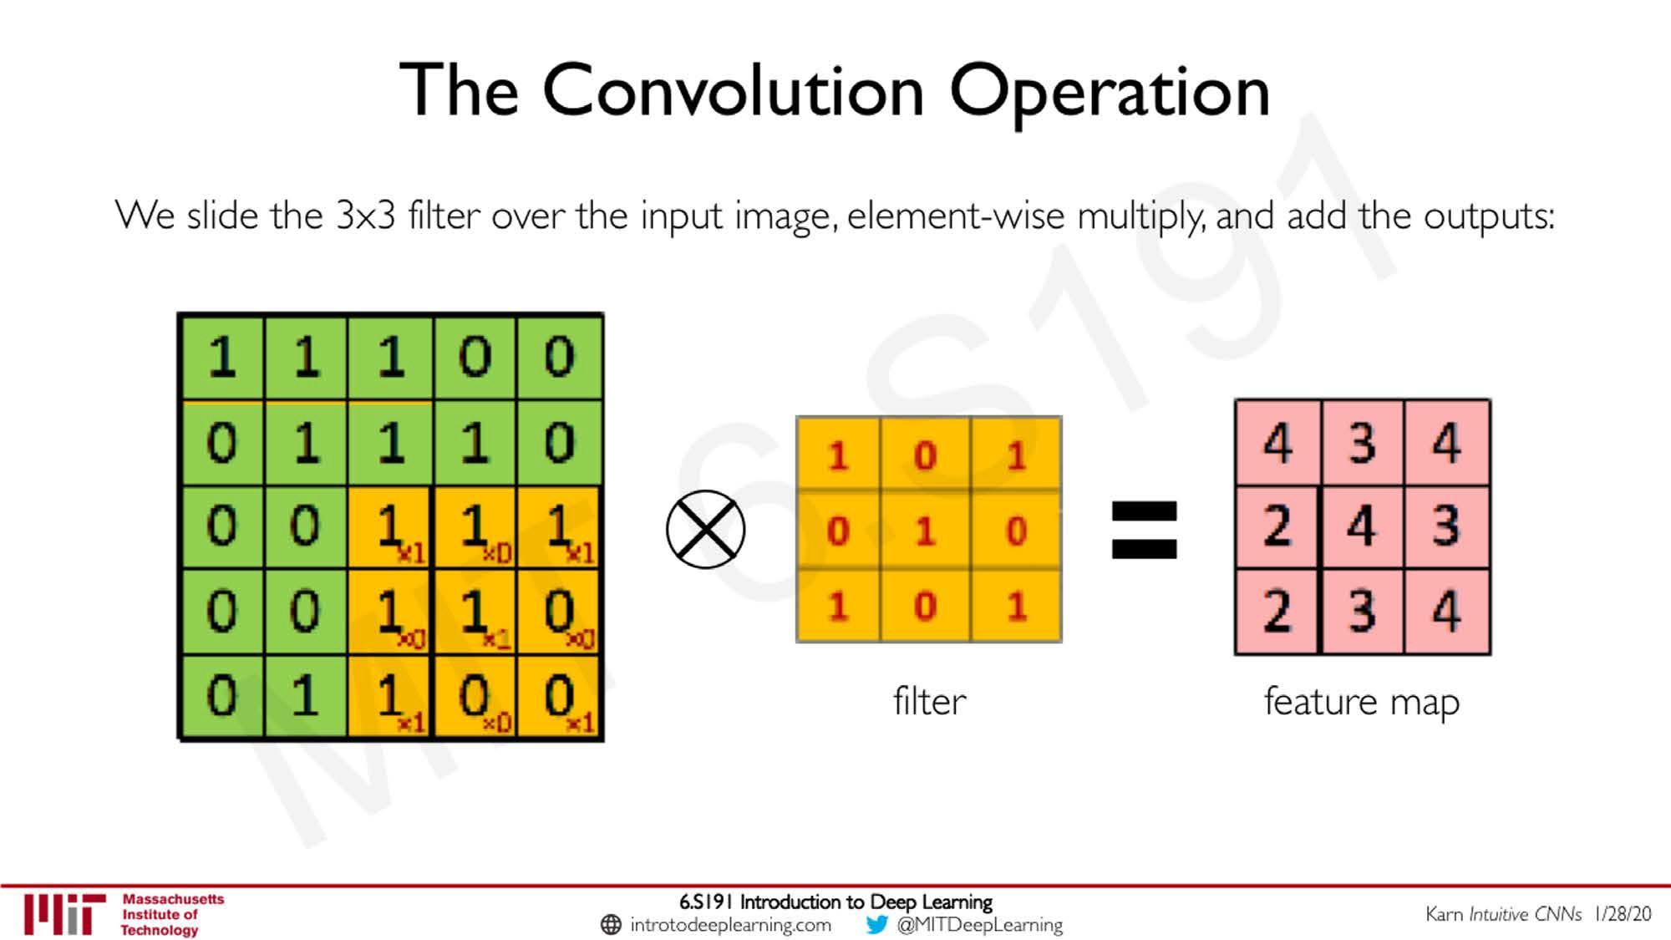
*source: http://introtodeeplearning.com/slides/6S191_MIT_DeepLearning_L3.pdf
기계학습개론 2020-2 14
Notes:
저차원의 각 데이터를 큰 흐름으로 보여주는 역할을 함.
->4가 있는 좌상단, 가운데, 우상단, 우하단의 경우 1이 많이 뭉쳐있는 것을 볼 수 있음

Slide 15
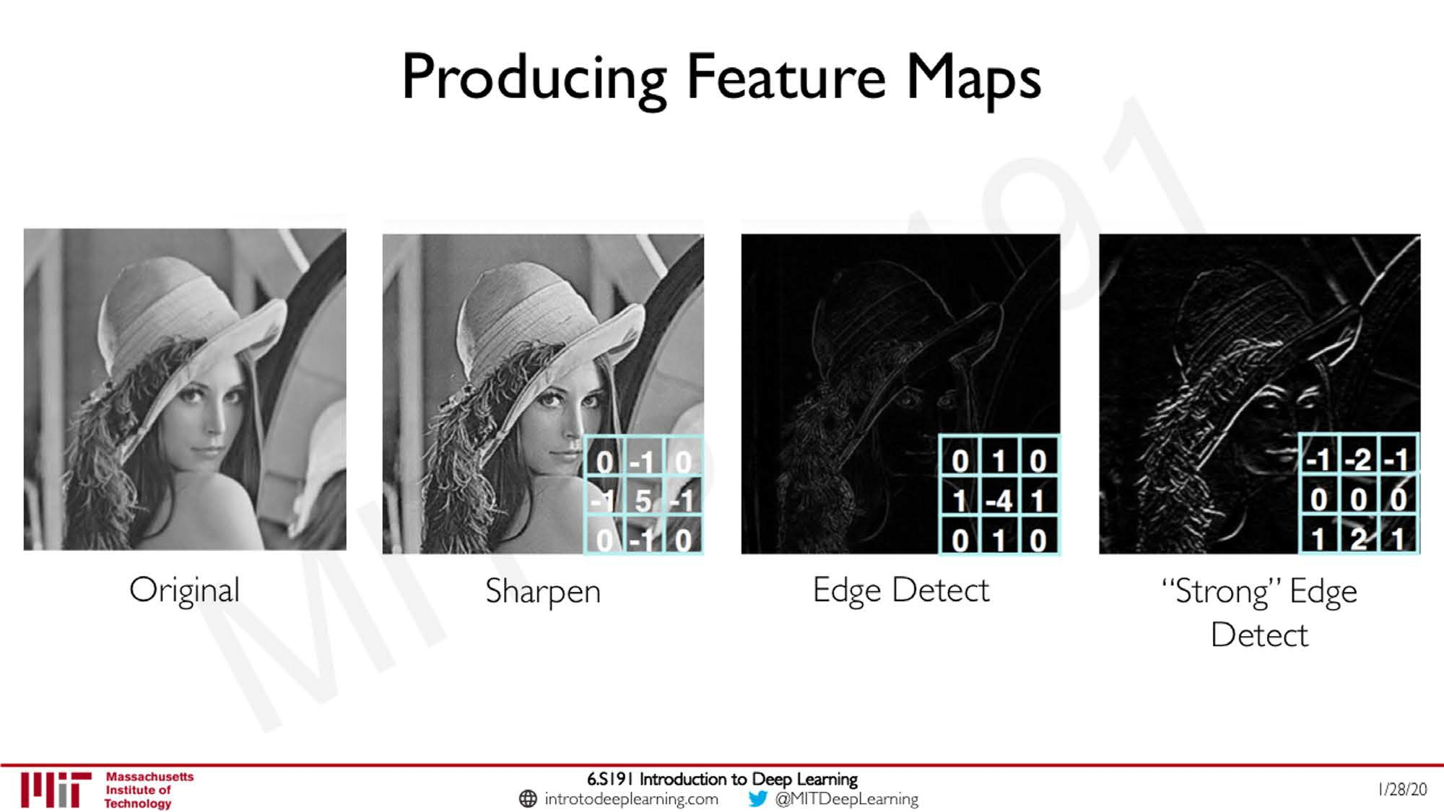
*source: http://introtodeeplearning.com/slides/6S191_MIT_DeepLearning_L3.pdf
기계학습개론 2020-2 15
Notes:
Filter의 예시
Sharpening filter, edge detect, strong edge detection 등
다양한 feature을 랜덤하게 학습하면서 주요 특징 영역을 추출함

Slide 16
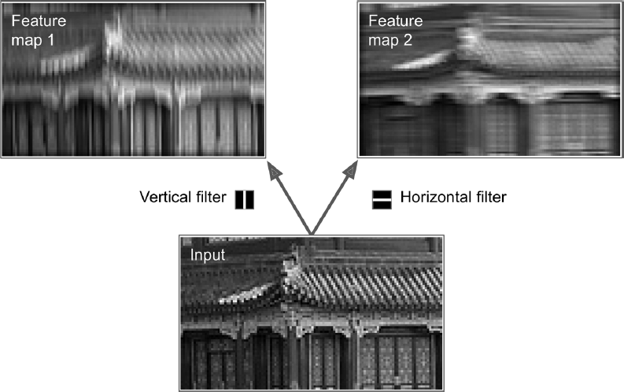
Filters
two possible sets of weights: vertical and horizontal filters
Notes:
Vertical filter, horizontal filter을 적용한 예시
Filter의 모양에 따라 생성되는 결과를 feature로 볼 수 있음.

Slide 17
Filters
The upper-right image is what you get if all neurons use the same horizontal line filter;
notice that the horizontal white lines get enhanced while the rest is blurred out.
A layer using the same filter outputs a feature map that highlights the activated area by filter.
Notes:
Filters
Feature map : 각 뉴런들이 해당 filter에 대한 feature을 추출하여 mapping시킨 것이므로, 한 종류의 filter에 대해 수행한 결과를 feature map이라고 함.

Slide 18
Stacking Multiple Feature Maps
Convolutional layer simultaneously applies multiple trainable filters to its inputs
making it capable of detecting multiple features anywhere in its inputs.
Notes:
Stacking Multiple Feature Maps
Layer이 여러 개가 될 수록, 다양한 feature map을 얻을 수 있다.
따라서, Convolutional layer은 동시에 다수의 training 가능한 filter을 적용시켜본다.
이후 오차함수를 이용해 최적의 feature map을 찾아낼 것.

Slide 19
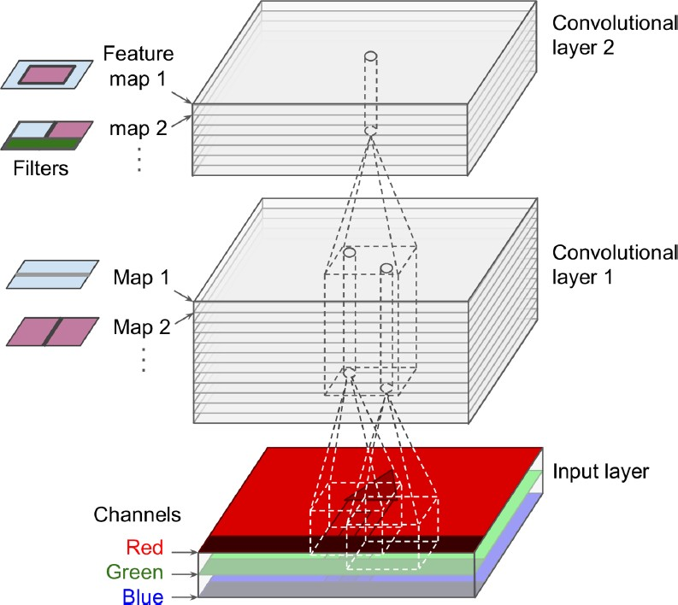
Example
Convolutional layers with multiple feature maps ➔
Images with three color channels (RGB)
Notes:
Example
Multiple feature map(layer당 여러 filter을 가지고, filter에 대응하는 feature map이 각각 나올 수 있다.)
Convolutional layer은 Convolution을 통해 결과를 얻을 수 있으므로, 복잡하게 모든 feature map을 저장할 필요 없이 각 filter을 저장하고 있으면 됨.
*영상은 보통 3개(RGB 등)의 Channel을 가지고 있는데, Convolutional layer에서의 feature map에서의 하나의 노드는 3채널에 모두 filter을 적용한, 사실상 receptive field 너비의 6면체에 대한 convolution 결과를 더하여 저장하는 것

Slide 20

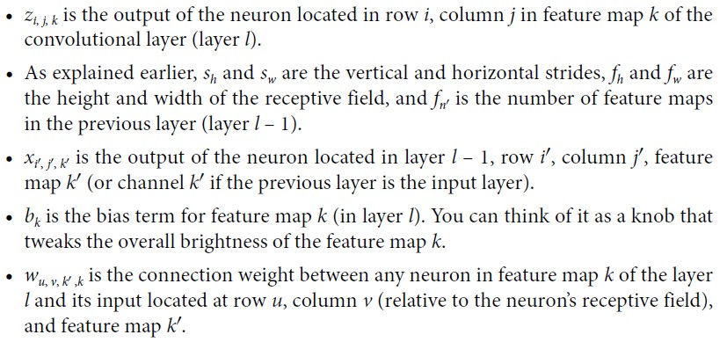
In ONE Equation
We can summarize the preceding explanations in one big mathematical equation:
Notes:
In one equation
수식으로 표현한 Convolutional layer
Z가 output(row, column, index of feature map)이라고 할 때, x는 이전 layer에서의 값 * W(convolutional filter)의 합성 곱으로 표현 가능함.
참고 : loop가 여러 개 있고, 곱셈이 많으므로 영상의 크기가 커질수록 크게 복잡해짐

Slide 21
Code
This code creates a Conv2D layer with 32 filters, each 3 × 3 kernel,
using a stride of 1 (both horizontally and vertically) and "same" padding.
Convolutional layers have quite a few hyperparameters.
So you must choose them.
You can use cross-validation to find the right hyperparameter values, but this is very time-consuming.
Notes:
코드
32개의 필터 -> 결과가 32개의 feature map이 될 것
Kernel 크기는 3,
stride(적용하는 칸)은 1,
padding=same(output size를 input size와 같게 맞추겠다, zero-paddin을 하겠다).
Activation = “relu”
꽤 많은 hyperparameter을 설정해 주어야 한다(단점이자 장점)
Cross-validation을 통해 찾을 수 있지만, 시간이 오래 걸림
*same padding : 전후의 결과가 같도록 zero-padding을 수행하겠다.
Valid padding : padding을 전혀 하지 않겠다.-> output size가 줄어듬

Slide 22
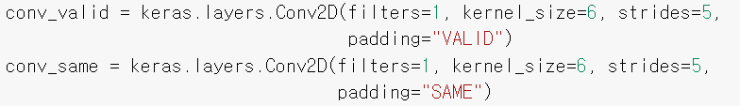
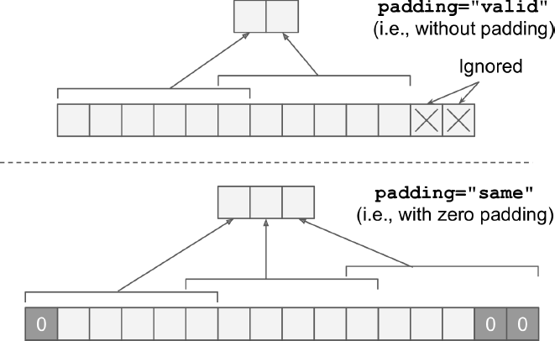
Code

Slide 23
II: Pooling Layer
Notes:
Pooling layer

Slide 24
Pooling Layers
Goal: to subsample (i.e., shrink) the input image
to reduce the computational load, the memory usage, and the number of parameters
→ it can limit the risk of overfitting.
Notes:
Pooling layer
핵심목표 : subsampling(일부를 sampling하여 size를 줄이겠다)
-> 여러 값들 중 일부만 취하는 방법
장점 : 계산랑을 저하시키고, overfitting에 대해서도 어느정도 제한이 가능함.

Slide 25
Pooling Layers vs. Conv. Layers?
Same:
Each neuron in a layer is connected to the outputs of a limited number of neurons in the previous layer, located within a small rectangular receptive field.
You must define its size, the stride, and the padding type.
Different:
Pooling neuron has no weights
All it does is aggregate the inputs using an aggregation function such as the
max or mean.
Notes:
Pooling layer vs. Convolutional Layer
같은 점
각 뉴런이 receptive field와 같이 제한된 수의 output에 연결되어 있다.
Size, stride, padding type을 모두 설정해 주어야 함.
다른 점
Pooling은 weight가 없음
Max, mean을 통해 단순히 input값을 조합하고 모으는 역할을 함

Slide 26
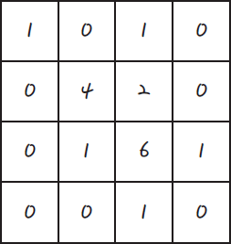
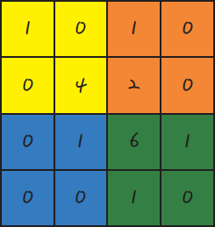
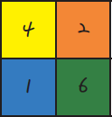
Example: Max Pooling Layer
Notes:
Max pooling layer
Stride : 2
4x4를 2x2로 줄임

Slide 27
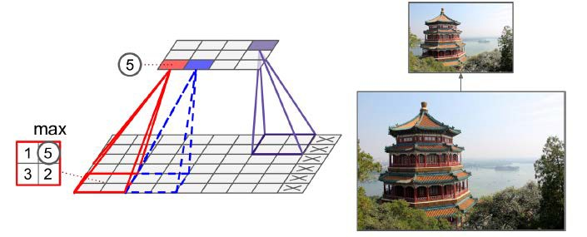
Example: Max Pooling Layer
Max pooling layer (2 × 2 pooling kernel, stride 2, no padding)
Only the max input value in each receptive field makes it to the next layer, while the other inputs are dropped.
Because of the stride of 2, the output image has half the height and half the width of the input image (rounded down since we use no padding).
Notes:
2x2 kernel, 2 stride, no padding으로 max pooling을 수행하는 예시
Stride가 2이므로, 이미지의 크기가 절반 x 절반 이하로 줄어듬

Slide 28
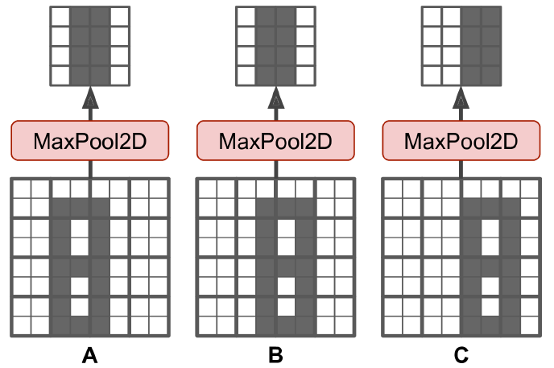
Max Pooling – Pros
Max pooling layer also introduces some level of invariance (불변성) to
small translations (평행이동/병진).
Notes:
Max pooling의 장단점
Invariance to small translation : 작은 평행이동에 대해 불변성을 가지고 있음
서로 다른 원본 이미지 A,B,C가 있을 때, MaxPool2D를 수행하면 살짝 이동한 A,B의 Output이 변하지 않음을 확인할 수 있다.
굉장히 큰 데이터에 대해서는 invariance가 장점이 될 수 있음(고양이 판별 시, 약간의 움직임에 대해 변하지 않는 성질이 판별에 도움을 줄 수 있음)

Slide 29
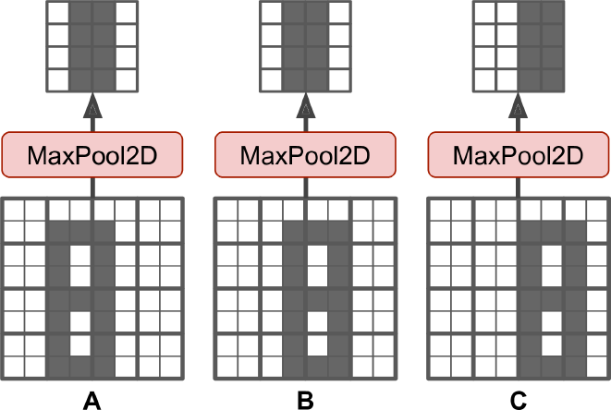
Max Pooling – Pros
Max pooling layer also introduces some level of invariance to small translations.
Invariance can be useful when
the prediction should not depend on these details.
Notes:
Detail을 너무 많이 고려하지 않아도 되는 경우 유용함

Slide 30
Max Pooling – Cons
Very destructive
E.g., 2*2 kernel with a stride 2 ➔ it drops 75% of inputs
Applications may not want invariance.
E.g., semantic segmentation (classifying each pixel in image)
Notes:
단점
Very destructive : 2x2, stride 2의 경우 나머지 75%의 정보가 파괴됨(정보 손실이 크다)
-> Detail이 중요한 경우 invariance가 단점이 될 수 있음.
Ex. Semantic segmentation(각 픽셀 별 비교를 수행하는 경우)

Slide 31
Code
In TensorFlow,
The shown code creates a max pooling layer using a 2 × 2 kernel.
The strides default to the kernel size, so this layer will use a stride of 2 (both horizontally and vertically).
By default, it uses "valid" padding (i.e., no padding at all).
Notes:
코드
간단함.

Slide 32
Code
AvgPool2D
To create an average pooling layer, just use AvgPool2D instead of MaxPool2D.
As you might expect, it works exactly like a max pooling layer, except it computes the mean rather than the max.
Notes:
MaxPool2D를 Average2D로 바꾸면, 최대값이 아닌 평균값으로 pooling을 수행할 수 있음.

Slide 33
III: Implementing A Simple CNN Architecture
Notes:
Implementing a simple CNN Architecture

Slide 34
Typical CNNs
Typical CNN architectures stack a few convolutional layers
→ a pooling layer
→ convolutional layers
→ pooling layer
→ convolutional layers
→ pooling layer
→ and so on.
Notes:
전형적인 CNN의 구조
Pooling layer – convolutional layer의 반복.
Pooling layer이 반복되므로, 이미지의 크기가 작아질 수 밖에 없다는 것도 특징임

Slide 35
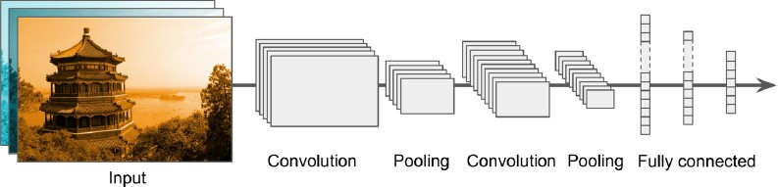
Typical CNNs
Typical CNN architecture
Notes:
해당 그림을 코드로 옮긴 예시(뒤)

Slide 36
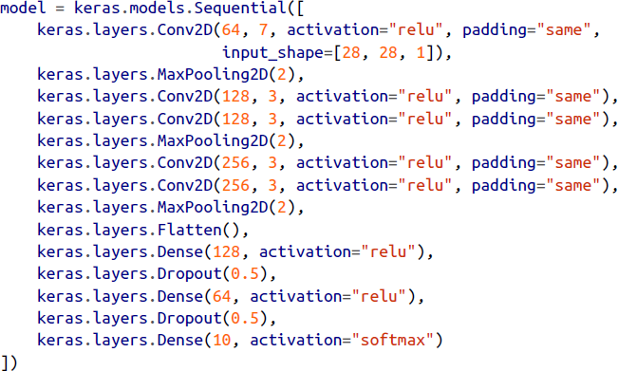
Simple CNN Code for Fashion MNIST
*For larger images, we could repeat this structure several more times .
Notes:
코드 보고 이해하세요
Conv2D를 연달아 추가할 수도 있다.
14 -> 7 -> 3이므로, 이후 또 conv를 추가하지 않고 dense layer을 추가함.
이 때, 클래스가 10개이므로 마지막에 10, 다중분류이므로 softmax를 사용하였음.

Slide 37
Simple CNN Code for Fashion MNIST
Note of Conv2D:
# of filters grows toward output layer.
64 → 128 → 256
Why?
Low-level features: little
High-level: needs many
Notes:
# of filter이 계속 증가하였음.
왜?
Low-level feature -> high-level feature로 발전하므로,
저층에서의 low-level feature은 많이 필요하지 않을 수 있음(가로선,세로선,대각선,점 등등..)
고층에서의 high-level feature은 디테일한 분류가 필요할 수 있음(종류가 많아지므로)
따라서, 일반적으로 높은 레벨에서 많은 filter수를 사용함

Slide 38
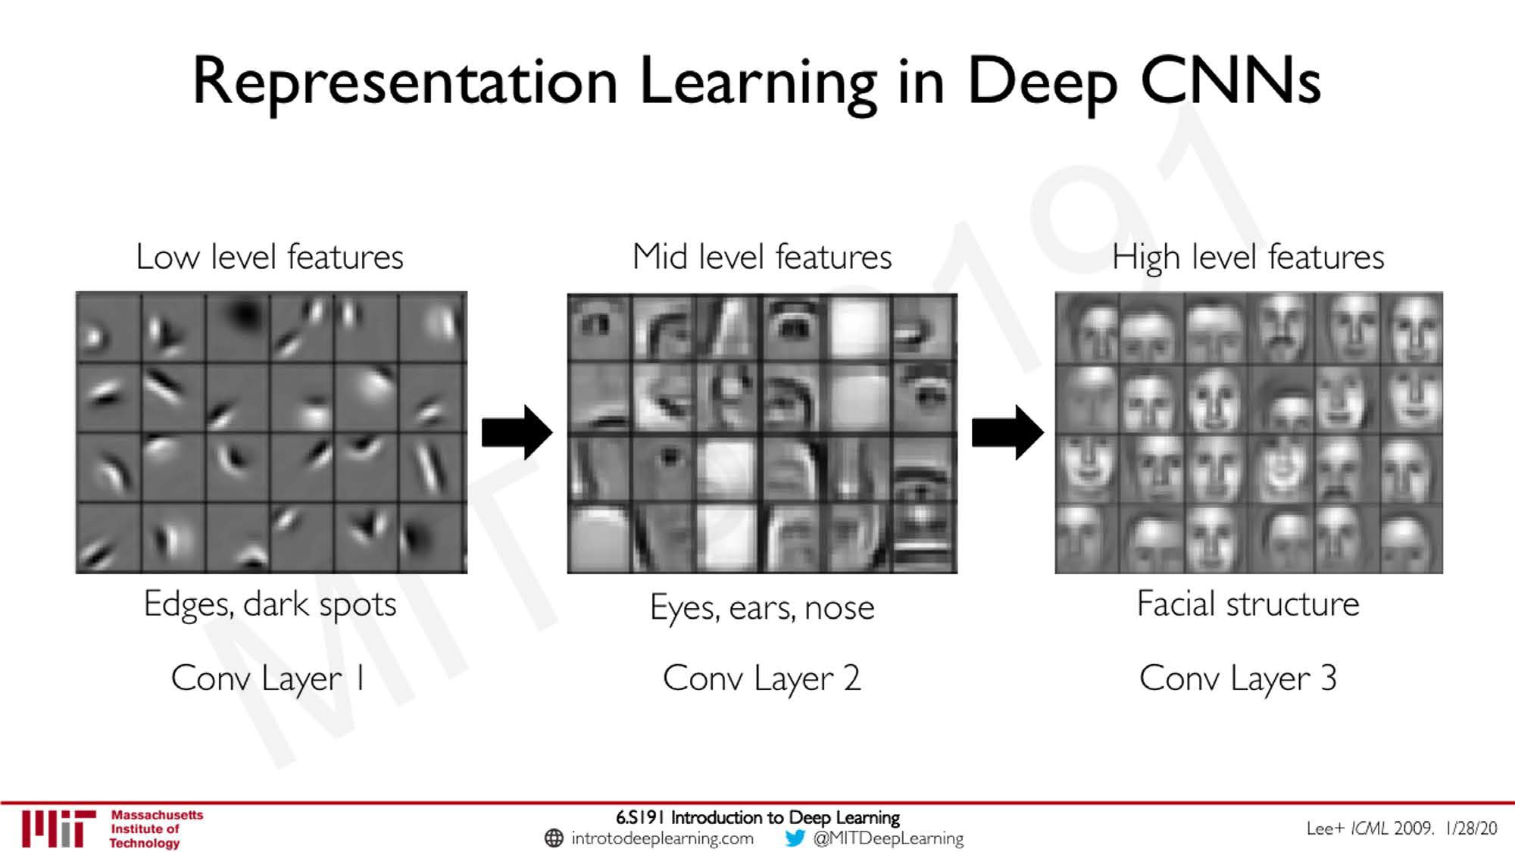
*source: http://introtodeeplearning.com/slides/6S191_MIT_DeepLearning_L3.pdf
기계학습개론 2020-2 38
Notes:
해당 내용을 설명하는 예시
고층(얼굴)에서는 각 부분의 조합이므로 얼굴의 종류가 훨씬 많아질 수 있기 때문에, 더 많은 수의 필터가 필요하다.

Slide 39
Simple CNN Code for Fashion MNIST
Note of Pooling:
Thanks to MaxPooling(2), complexity has been reduced.
➔ Doubling Conv2D can be accepted.
Note of Dense:
We must flatten its inputs
since a dense network expects a 1D array of features for each instance.
39
Notes:
Pooling layer : complexity를 감소시켰다.
-> 상대적으로 convolutional layer를 더 추가시킬 수 있었다고 볼 수도 있음.
Flatten을 왜 사용하였는가? Dense layer에 넣기 위해 1D로 변환하기 위함.

Slide 40
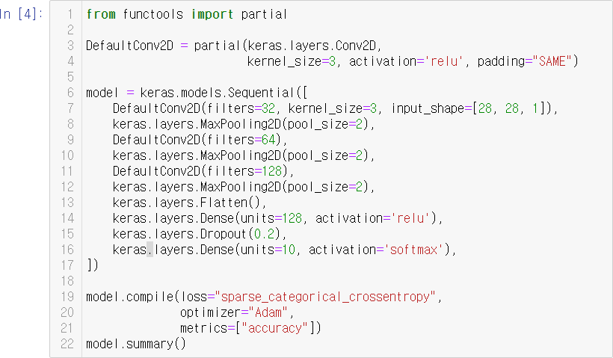
Smaller Version
40
Notes:
Smaller version
동일한 내용을 적기 귀찮아서 DefaultConv2D를 정의해서 필터 개수만 적어도 되도록 해놈. 편의상임

Slide 41
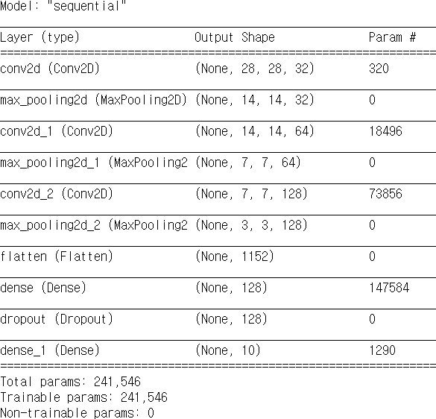
Model
Check output shapes
Notes:
Model Summary 내용
Shape가 max pooling마다 줄어든 것을 볼 수 있음.

Slide 42
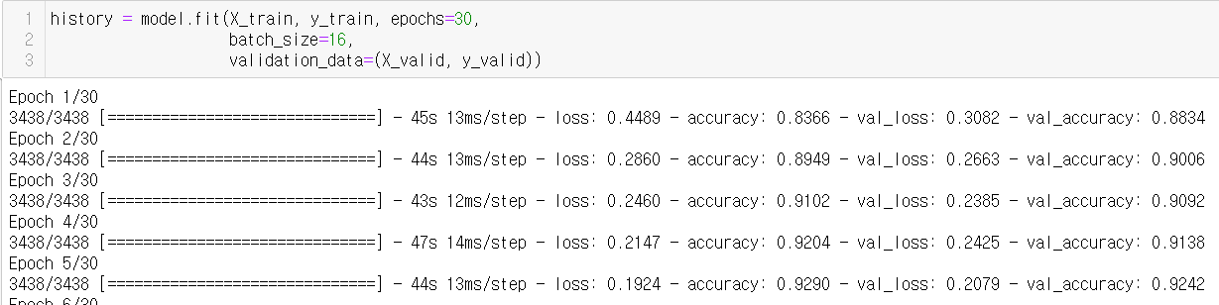
Smaller Version
Notes:
Result
Epoch 한번에 45초 – 넘무 오래걸리는것을 볼수있음

Slide 43

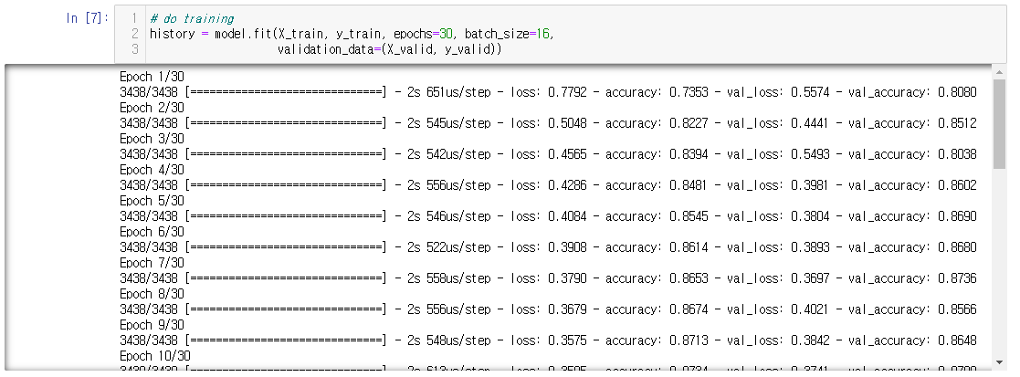
Smaller Version
Lecture 17: Dense Layer ver. (fully connected layer)
Notes:
17강에서에 dense layer에 비해, 시작부터 빠른 정확도를 보이며, 더 빠르게 정확도가 올라가는 것을 볼 수 있음.

Slide 44
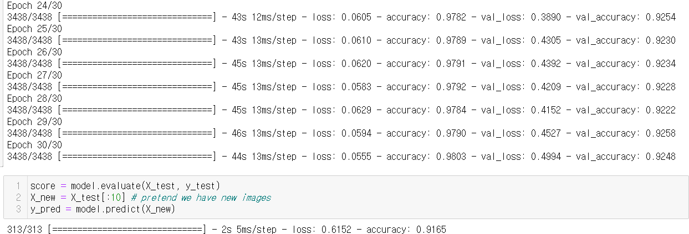

Smaller Version
Dense Layer: 86.62%
Notes:
정확도도 더 좋음

Slide 45

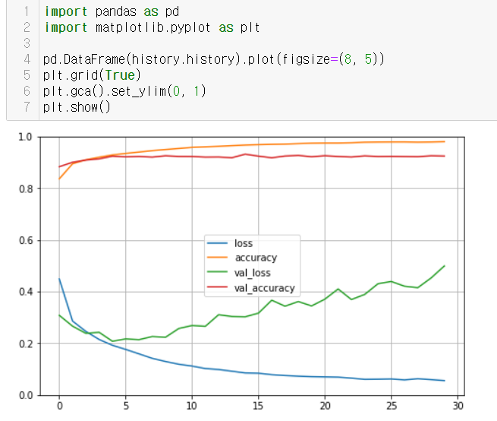
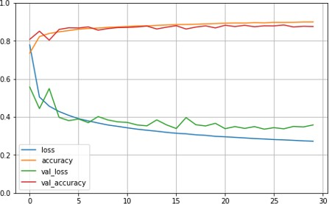
Smaller Version
Notes:
왼쪽(dense), 오른쪽(convolutional)
CNN의 경우, Overfitting되는 순간이 빠르게 등장함.
또한, training accuracy는 100%에 가깝게 overfitting되고 있음.

Slide 46
Summary
CNN Layers
CNN implementation and result
NOTE:
No quiz for today lecture

Slide 47
참고자료
기 : 기계학습, 오일석, 2017
핸 : 핸즈온머신러닝, 2/E, 2020 (번역)
모 : 모두의 딥러닝, 2/E, 2020
케 : 케라스 창시자에게 배우는…, 2018 (번역)
머 : 머신러닝 도감 그림으로…, 2019 (번역)
파 : Python machine learning, 2/E, 2019 (번역) → “머 신러닝 교과서 with 파이썬, …” 2019
핸14
모16
[online] “Introduction to Deep Learning,” MIT, available at http://introtodeeplearning.com/
코드(핸14)
https://colab.research.google.com/github/ageron/handson- ml2/blob/master/14_deep_computer_vision_with_cnns.ipynb

Slide 48
In the next lectures…
11th week 2nd session (Lecture 20)
Famous CNN architectures
Implementation Example: ResNet
Quiz (high scores): Lecture 18 to 20

Slide 49
과제 #4
Building an Image Classifier Using CNN Basic codes are given via LMS

Slide 50

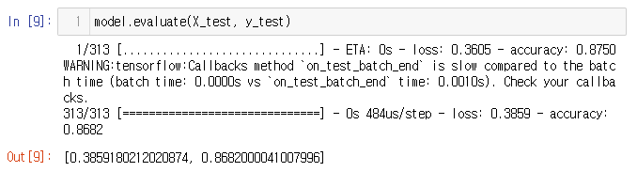

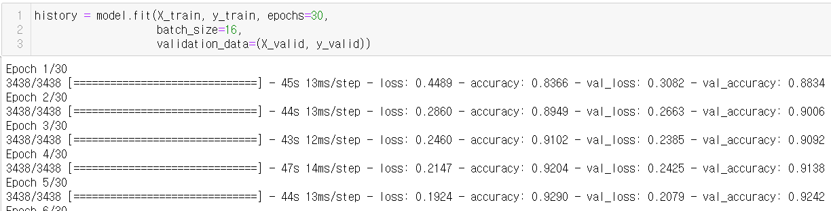
과제 #4 - 1
Submit a report that contains
For this original model (3 Conv, 3 MP, 2 FCL)
The result of evaluation: capture the result using
“model.evaluate(X_test, y_test)”
Or all epoch results (by “model.fit”)
50

Slide 51
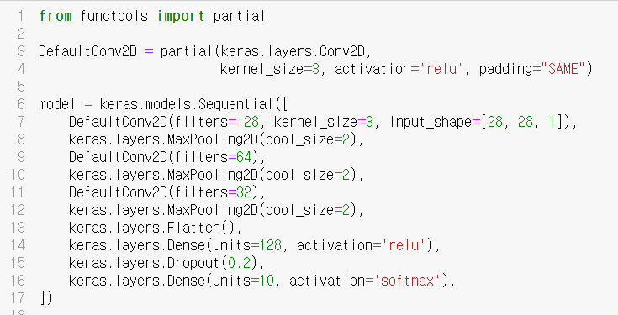
과제 #4 - 2
Submit a report that contains
For another model (3 Conv, 3 MP, 2 FCL) that has decreasing # of filters in Conv
The result of evaluation: capture the result using
“model.evaluate(X_test, y_test)”
Or all epoch results (by “model.fit”)
Capture model summary
Capture the exact parameters used to train the model
Batch size and epoch number are mandatory in the capture.
51

Slide 52
과제 #4 - 3
In your report,
You must also include a
paragraph that describes the comparison result of
model I and II.
In the paragraph, you must include your thought on why one of them shows better than the other.
That sentence(s) should be logical and reasonable (whether it can be provable or not).
52

Slide 53
과제 #4
NOTE:
Totally two models should be reported.
Submit the report in PDF (or MS word) format via LMS.
Deadline is two weeks later: midnight on Nov. 24.
Interface:
Jupyter notebook is recommended to see the result but is not the mandatory.
Library: Keras is highly recommended for beginners. But when you use others such as PyTorch, then you must specify the library name as well as the version number.
If you want to install GPU-version Tensorflow, watch the video (created by me)
https://www.youtube.com/watch?v=R7XzLHpqW24
53

Slide 54

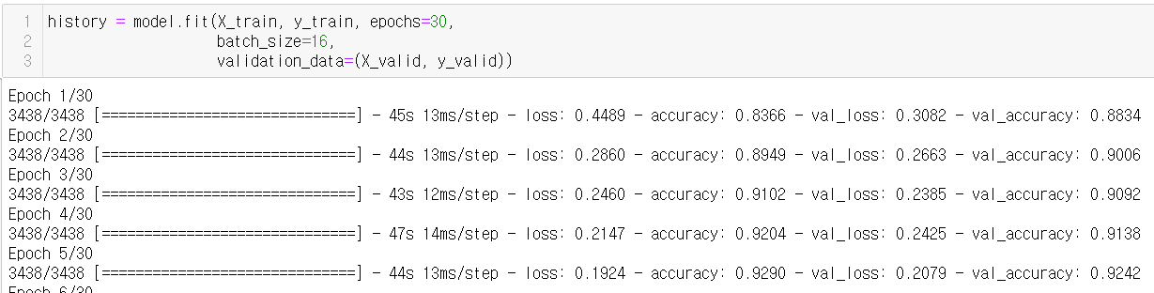
과제 #4
NOTE:
It may take more than minutes (for CPU-version TensorFlow).
So take a rest for few minutes.
54

